Slide 1
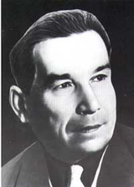
Баязит Гаязович Бикбаев

Slide 2
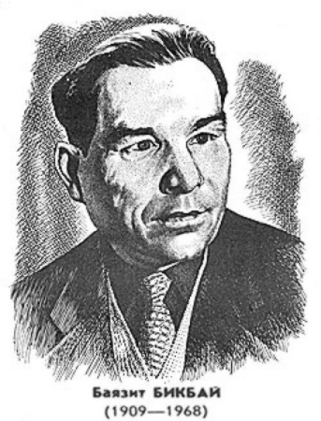
Баязи́т Бикба́й (башк. Баязит Бикбай; полное имя — Баязи́т Гая́зович Бикба́ев 9 января (10 января — на могильной плите) 1909 — 2 сентября 1968)-башкирский поэт, прозаик,драматург, либреттист. Заслуженный деятель искусств Башкирской АССР

Slide 3
Биография
В 1929 году закончил педагогический техникум. После этого работал ответственным секретарем туймазинской районной газеты «Путь Ленина», заведующим отделом газеты «Башкортостан», в книжном издательстве, ответственным секретарем журнала «Октябрь», заведующим литературной частью Башкирского театра драмы, в Союзе писателей Башкирии.

Slide 4
Память
Отмечая заслуги башкирского поэта, драматурга, прозаика и публициста Баязита Бикбая, исполком горсовета Уфы своим решением от 1 марта 1984 года назвал его именем новую улицу в Октябрьском районе Уфы, в Сипайлово.
На доме 47 по улице Ленина в Уфе укреплена мемориальная доска на башкирском и русском языках напоминает: «В этом доме в 1959—1968 гг. жил видный писатель, лауреат премии Башкирской АССР имени Салавата Юлаева, заслуженный деятель искусств республики Баязит Бикбай».

Slide 5
Библиография
Да здравствует жизнь! Стихи:
Слава земле. Стихи. Предисловие А.Вали. Казань, татгосиздат
Огненные строки. Стихи)
Нащ город. Стихи для детей)
Хабирьян, подаривший самолет.)
Платочек. Стихи. Уфа, Башгосиздат,
Голубята. Комедия в 1 д.
Герой Советского Союза Гафлят Арсланов.)
Стихотворения)
Новые стихи. Избранные произведения. Стихи и драм. Поэма Дорога. Лирика, драма («СалаватИзбранные произведения.)
Золотая капля. Сказка
Искорки. Поэма и стихи.
Память. Стихи и поэмы
Мальчик, который видел Ленина
Аксэскэ. Повесть, рассказы и очерки.

